Slide 1
ADM Center Application Development & Maintenance Présentation synthétique
Décembre 2014 – V3.1

Slide 2

ADM Center France > Une organisation unique pour répondre aux enjeux de performance et de transformation
Services ADM
Maintenance
Support
Intégration fonctionnelle et technique
Factories de développement et de testing
A&D
Aero. & Defense
I&D
Industry Distrib. & Energy
Services
Public &
Privés
T&M
Telco. & media
Projets de refonte, d’évolution ou de déploiement
Transformation
des patrimoines applicatifs de nos clients
ADM
Center
Manage Leverage ADM Assets Transform Innovate
P&L
3 000 collaborateurs ADM en France…
…s’appuyant sur le réseau mondial de Capgemini 130000 collaborateurs
Lille
Paris
Strasbourg
Rennes
800 au Maroc
50 000 en Inde
Nantes
Grenoble/Lyon
2 centres offshore principaux pour la France en Inde et au Maroc...
Le Réseau Européen des centres ADM : NL, Ger., It., Spain
Toulouse

Slide 3

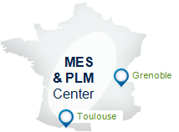
Des compétences couvrant les principales technologies du marchéNouvelles technologies, ERP, BI, …
SAP Center
NTIC
Center
BI & Analytics Center
Oracle eBS
Center
Nos compétences principales…
320+
1500+
900+
3500+
200+
800+
100+
350+
ECC6 HANA BI4 IBX SYCLO
Customer & Collab. Experience
Microsoft & J2E Architectures
Big Data Analytics BIM, ETL
AP, AR, GL, FA, PA, PO, IC, IP5, CE, BOM…
PeopleSoft
Center
IFS
Center
Oracle Utilities Center
PLM & MES
Center
Nos autres spécialités…
80+
300+
50+
100+
150+
Supply Chain Procurement Distribution Project
MDM 2.0 CC&B
SmartX
PTC
Dassault Systèmes
Siemens
APRISO Aspentech OSIsoft Historian
CRM Finance

Slide 4



























Une déclinaison de l’ADM par secteur au travers de nos références en France
Energie & Utilities
Télécoms
Services & Transport
CRM et billing
Le challenge : accompagner EDF dans l’évolution des services et de la réglementation de l’électricité et maintenir le SI
180 ETP Toulouse/Paris/Lille/Casablanca
2 paliers majeurs par an
Conception, réalisation, tests paliers
Programme Move Le challenge : réussir le programme de transformation du SI Neuf Telecom pour en faire le SI entreprises de SFR fixe et mobile et maintenir le patrimoine
100 ETP Rennes/Paris/Casablanca
Principalement J2E
Centres de Services
Le challenge : accompagner la DSI de la SCNF dans sa transformation, optimiser les coûts
180 ETP Nantes/Rennes/Paris/Lille
120 applications, projets
Agile ou cycle en V, ERP et NTIC
Industries & Distribution
Services Publics
Aéronautique & Défense
Legacy France
Le challenge : responsabilité end-to-end des systèmes legacy France infra et applis (y.c. reprise de personnel)
150 ETP Grenoble/Inde
60 applications : supply chain, finance, GPAO, HA, … Multi-techno (SAP, .Net, Mainframe) - 172 SLA
Système de
Gestion du Budget de l’Etat
Le challenge : délivrer un rythme soutenu d’évolutions, améliorer la qualité des
services récurrents
200 ETP co-traitance Toulouse/ Noisy
50 000 utilisateurs, 2 000 fiches de support/mois, 400 Mds €/an
Airbus PDM
Le challenge : accompagner le développement des appareils (A380, A350…) en maintenant et en faisant évoluer les outils de configuration avion d’Airbus
140 ETP Toulouse
3000 utilisateurs, ERP et J2E

Slide 5
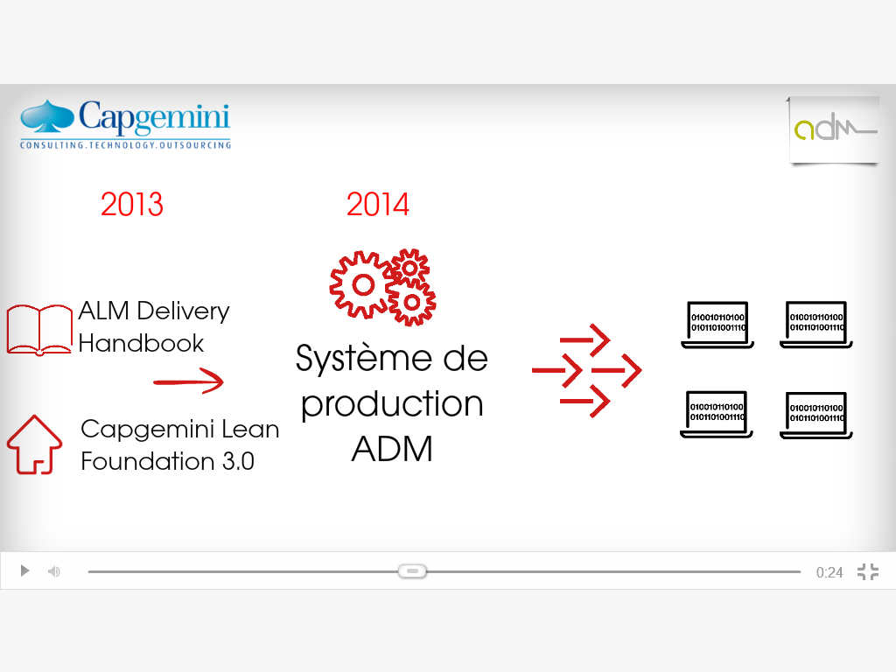
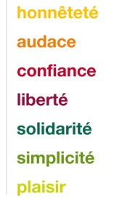
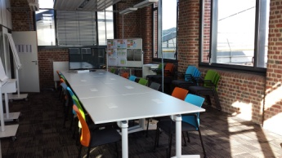
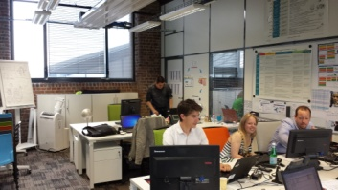
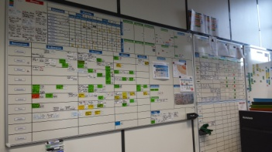
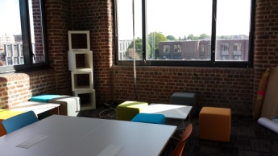

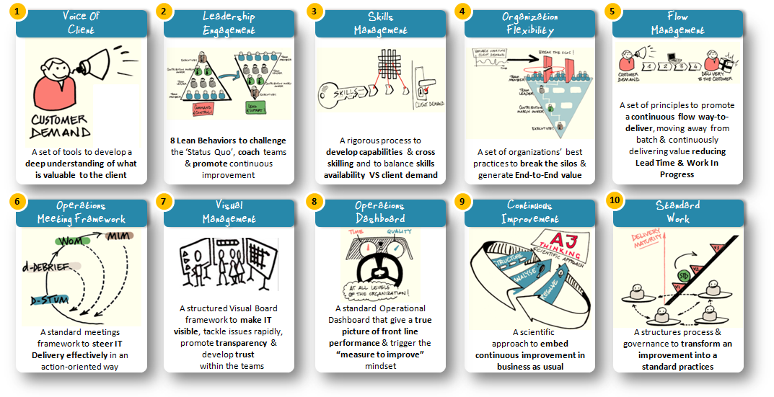
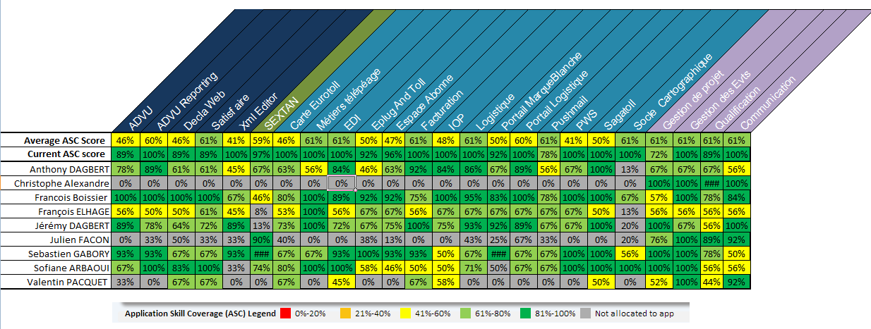
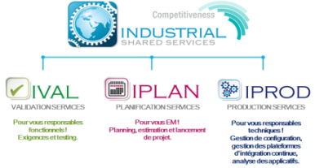

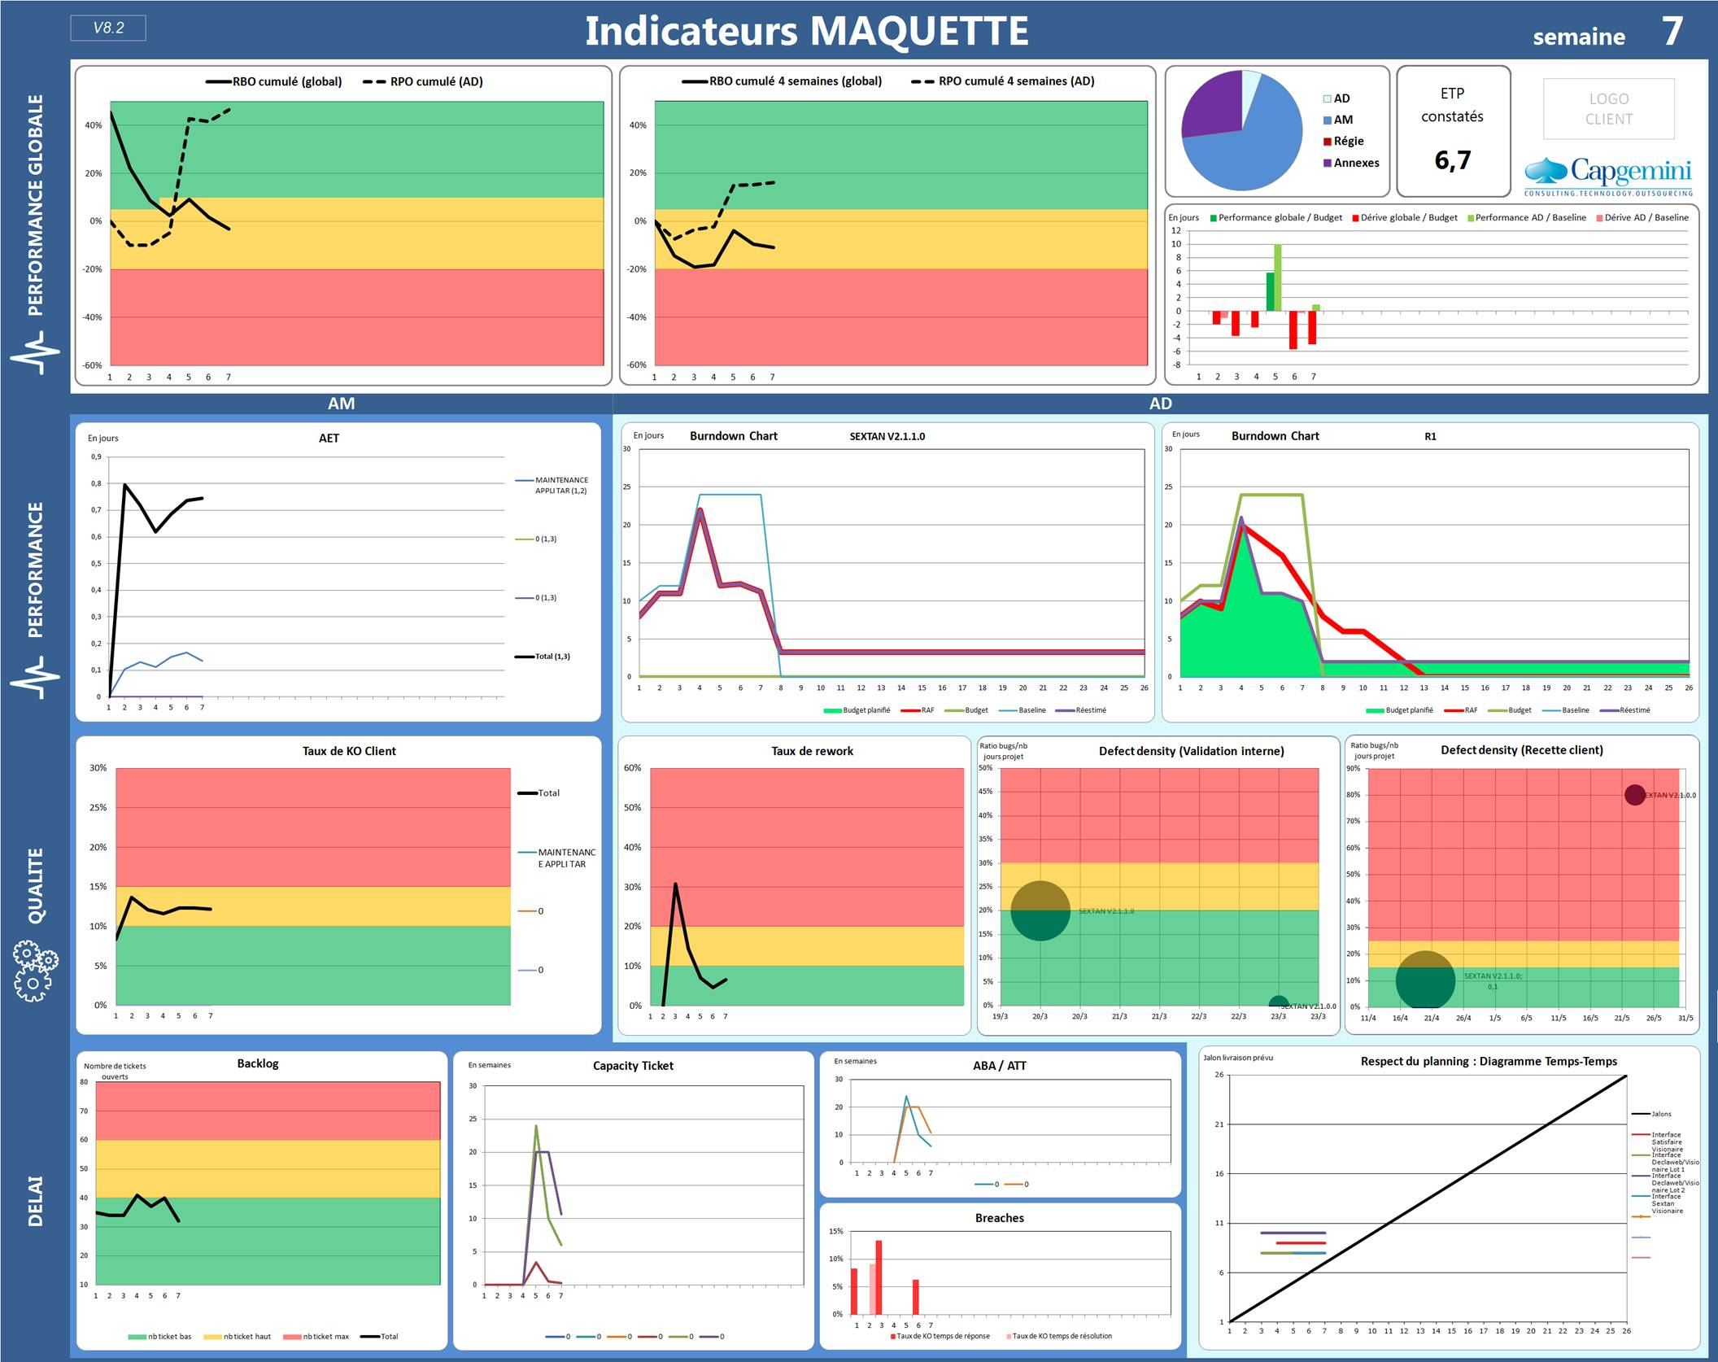
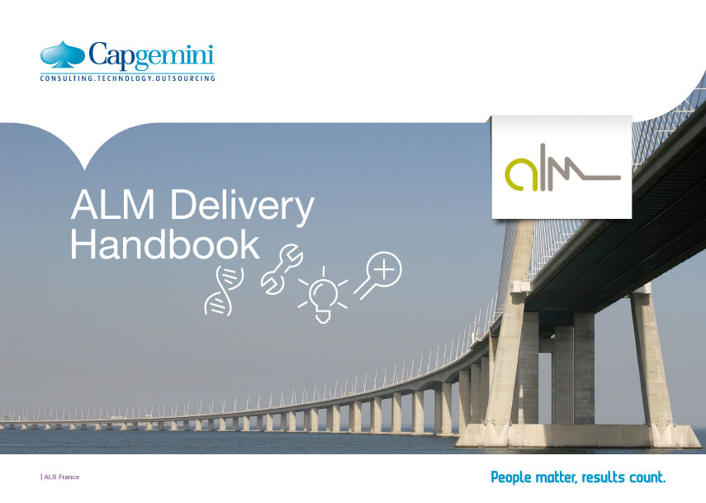
L’investissement dans le système de production permet de proposer à nos clients les meilleures pratiques ADM
Une équipe de transformation dédiée à l’amélioration continue : l’ ADM Lean Office
Une approche double : participatif bottom-up & déploiement des bonnes pratiques
ADM Offices
Un réseau de centres de services familiers du modèle de delivery distribué
« People Matter » : Une gestion des compétences et de la motivation de nos collaborateurs animée dans la durée
Amélioration continue
RH et compétences
Besoins clients
Pilotage & Gouvernance
Outils, process et méthodes
OTACE pour mesurer et suivre la satisfaction client
KPI opérationnels standards
SLA spécifiques par contrat
Un focus sur la création de relations charnières avec nos clients pour assurer un processus de pilotage et d’escalade efficace
Une organisation dédiée au pilotage des risques
Un service commun de déploiement des outils : (planification, ticketing, testing, intégration continue, qualimétrie, …)
Un investissement sur la capitalisation et la standardisation des meilleures pratiques d’ADM
Otace
8,x
10
AM AD
Capgemini ADM handbook
Perf.
Qualité
Délai

Slide 6

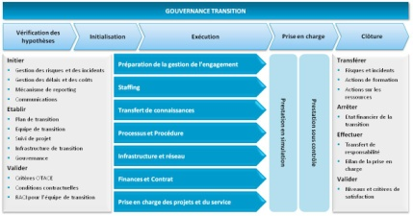
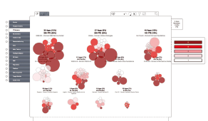
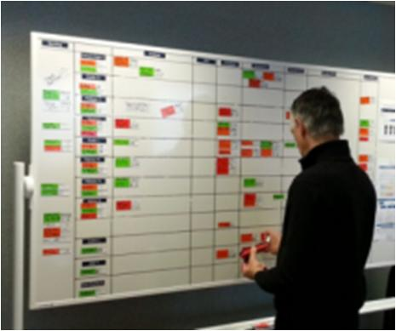
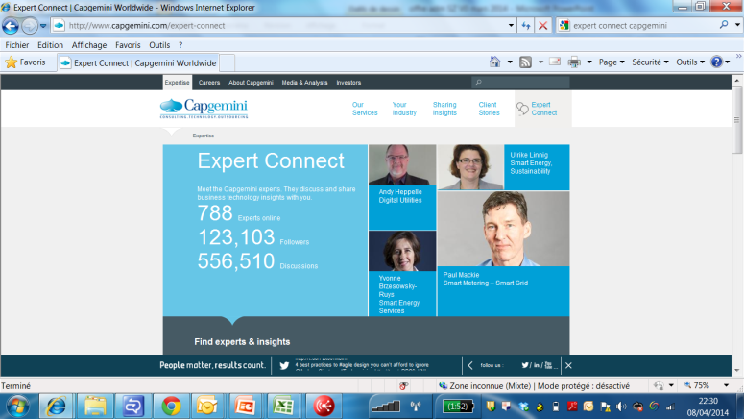
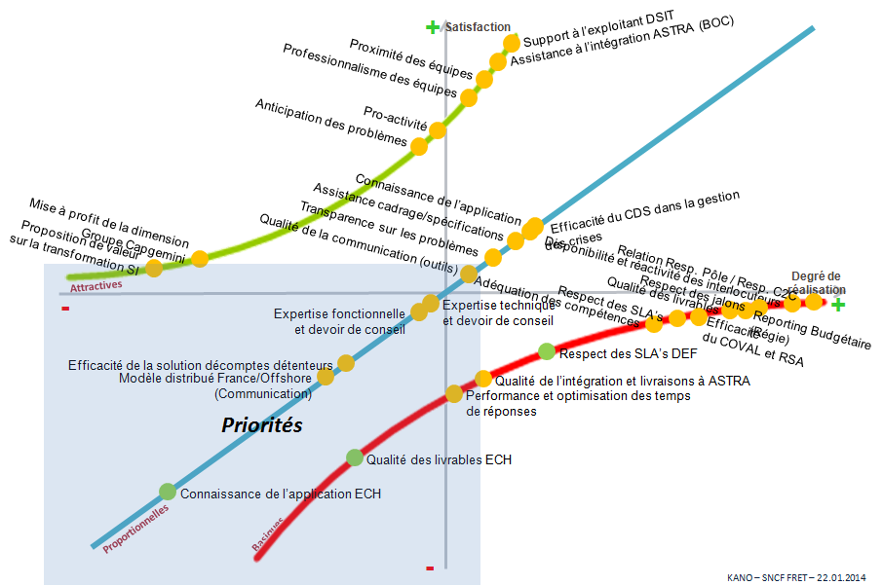

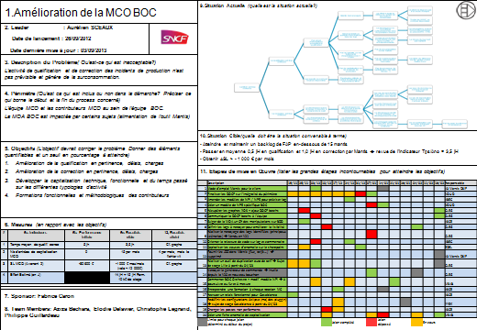
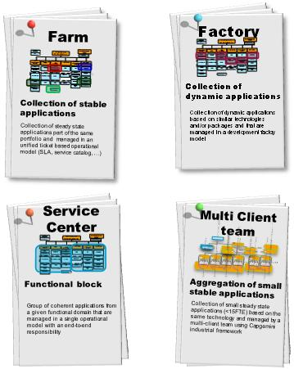
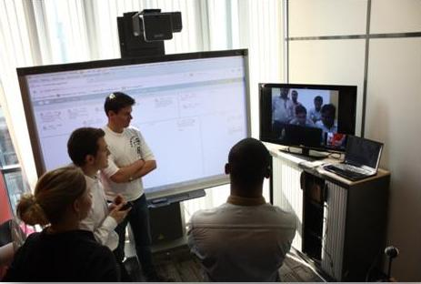
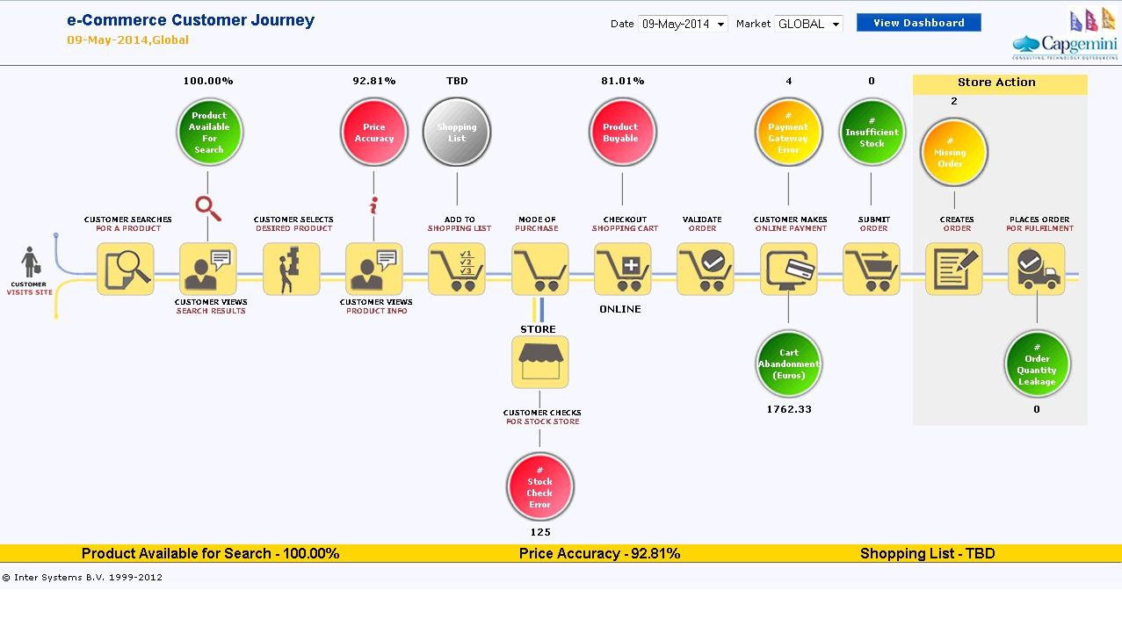
Faciliter une transformation sans crise pour nos clients est au cœur de notre démarche d’industrialisation
Designer
Initialiser
Transformer
Aller plus loin
Analyse du patrimoine
La transition :
Un processus structuré
Des équipes dédiées
Des outils éprouvés : analyse du portefeuille, priorisation, transparence de l’avancement, …
Un focus sur l’initialisation de la base de connaissance : Application Overview Documents, académie, …
Générer l’amélioration continue et la transformation des modes de travail (transparence, pilotage)
Prendre du recul : voix du client et journée d’innovation / retours sur expérience
« Make It Visual » Kanban & Alertes
Kano
Retour d’experience
innovation
Modèles cibles
S’améliorer
A3 Thinking
Des processus IT aux processus métiers : Business Process Focus (Smart KPIs)
Mesurer
Gommer la distance
En incluant nos équipes et les équipes client dans la démarche

